Slide 1
Sistemas ERP
El término ERP (Enterprise Resource Planning), significa “sistema de planificación de recursos empresariales”. Estos programas se hacen cargo de distintas operaciones internas de una empresa, desde producción a distribución o incluso recursos humanos.
Los sistemas ERP suponen una gran inversión para las empresas. Según una encuesta de Panorama Consulting de 2013, un 40% de las empresas que adquieren un ERP notan un aumento la productividad. Solicite la Guía ERP para encontrar las diferencias entre los sistemas ERP más conocidos del mercado, su precio y una revisión de los proveedores de ERP.

Slide 2
Ventajas y Desventajas de un sistema ERP
Las principales ventajas de estos sistemas son:
Automatización de procesos de la empresa.
Disponibilidad de la información de la empresa en una misma plataforma.
Integración de las distintas bases de datos de una compañía en un solo programa.
Ahorro de tiempo y costes.
La principal desventaja de estos sistemas son:
El mayor inconveniente suele ser el coste de los programas ERP. Esto se debe normalmente al nivel de personalización que necesita un sistema ERP para cubrir las necesidades de la empresa: a mayor nivel de personalización, mayor precio.
Otra desventaja a tener cuenta al elegir un paquete ERP está en la implementación. En algunos casos, puede que la instalación, el hardware necesario para su funcionamiento y la preparación de su infraestructura tarden demasiado.

Slide 3
¿Qué empresas necesitan un sistema ERP?
Un sistema ERP es adecuado para todo tipo de empresas, tanto multinacionales como PYMES. Además, gracias a los distintos módulos personalizables, cualquier empresa, sin importar los diferentes procesos que tenga o el sector al que pertenece, puede personalizar su propio ERP.
Hay proveedores que se especializan en la implantación de ciertos ERP, ya sea por producto o sector, consiguiendo unos mejores resultados tras la adquisición del ERP. Consulte la Guía ERP y encontrará una revisión de los proveedores de paquetes ERP.

Slide 4
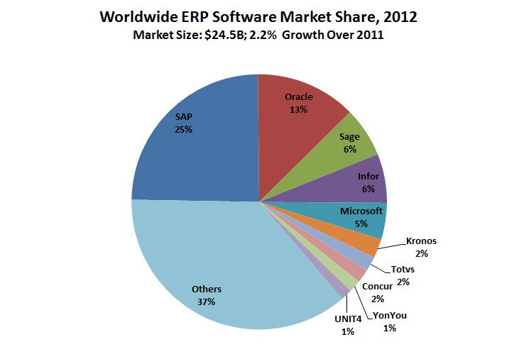
Programas ERP: empezar el proceso de selección de software
¿Cuáles son los programas ERP más usados?
Los programas ERP más conocidos son los de SAP, Oracle y Microsoft. Estos tres proveedores llevan largo tiempo en este campo y son los más usados entre las empresas que optan por este tipo de programas.
Tipos de paquetes ERP
Antes de elegir un paquete ERP para la empresa, hay que decidir el tipo de instalación del sistema: on-premise o en la nube.
Paquetes ERP dirigidos a sectores concretos
Existen programas ERP diseñados específicamente para sectores concretos: hostelería, logística, etc. El sistema ERP incorporará funciones específicas para los procesos normales del sector al que pertenezca su empresa.

Slide 5

Coste de un ERP
¿Cuánto cuesta un sistema ERP?
El coste de un sistema ERP dependerá de las características de la empresa. Generalmente, la inversión para el primer año en un software ERP con procesos sencillos puede ir de 12.000€ a 25.000€.
¿Cómo se distribuyen los costes de un ERP?
Los costes de un ERP se distribuyen principalmente en torno a tres variables: software, hardware y servicios.
Hardware ERP
Los gastos en hardware aumentarán en función del equipamiento necesario para que el sistema pueda funcionar, como ordenadores, servidores o la infraestructura que haya que crear.
Software ERP
El coste del software de ERP es el más importante, aunque no necesariamente el más costoso.

Slide 6
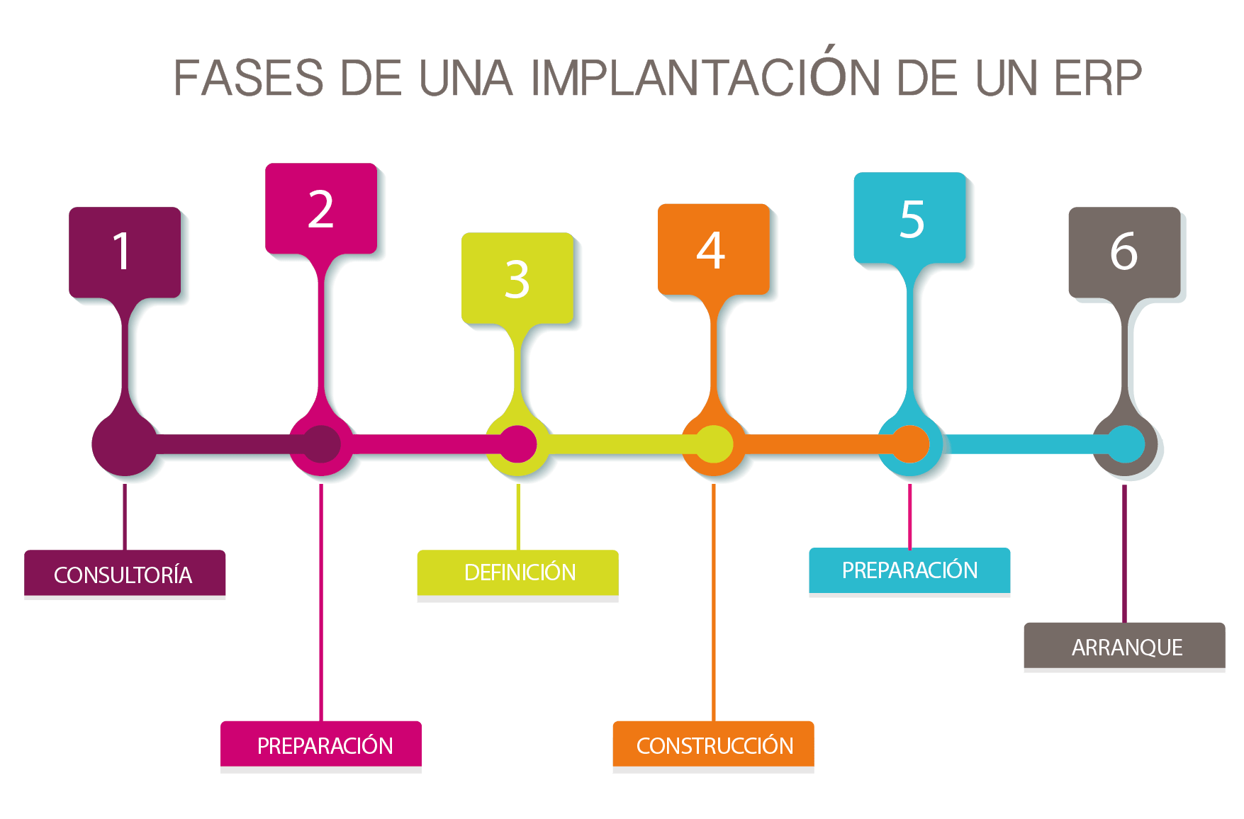
Implantación de un ERP: ¿cuáles son sus fases, pasos y metodologías?
Proceso de implementación de un ERP y pasos a seguir
Análisis: durante esta fase la empresa deberá definir el proyecto y los requisitos que deberá cumplir este nuevo software durante el tiempo que funcione en la empresa.
Diseño: se desarrollará todo lo relacionado con las aplicaciones y funcionalidades principales del ERP.
Implementación: esta fase es crucial dentro de todo el proyecto. Aquí se realizará la instalación del software y la puesta en marcha del nuevo programa.
Post-implementación: durante esta etapa se realizarán ajustes a detalles, se intentará mejorar el sistema en cada problema que pueda encontrarse y finalmente se realizará el análisis final del proyecto.

Slide 7
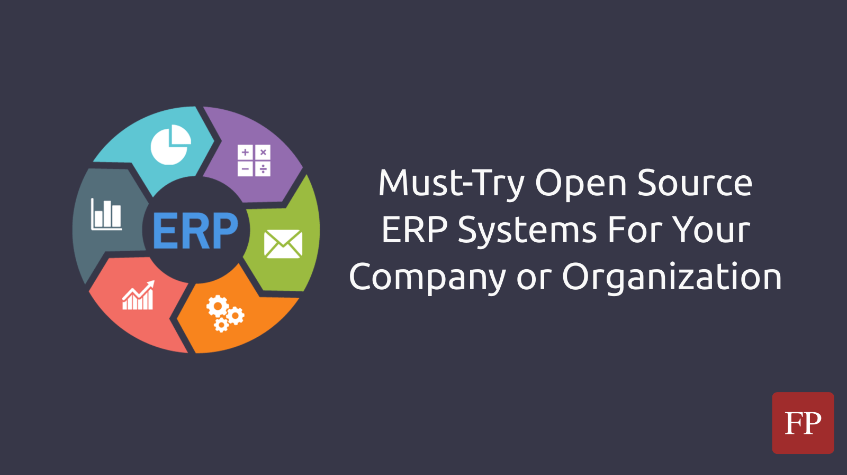
ERP open source: una seria alternativa para los paquetes tradicionales (closed source)
De vuelta al comienzo del ERP open source
A partir de los 90, las soluciones de negocio open source comenzaron a florecer con la Open Source Initiative (OSI, en español Iniciativa para el Código Abierto).
¿Es el código abierto adecuado para la planificación de recursos empresariales?
En lo que respecta a funcionalidades, apenas hay diferencia entre un ERP open source y los paquetes tradicionales.
Ventajas y puntos fuertes de un paquete ERP open source
Una gran ventaja es que el código fuente se puede distribuir libremente. Por lo tanto, en principio, este código fuente puede conseguirse gratis.
Desventajas y puntos débiles de un paquete ERP open source
La cantidad de proveedores que tienen una gran experiencia con la implementación de paquetes open source crece cada vez más.

Slide 8
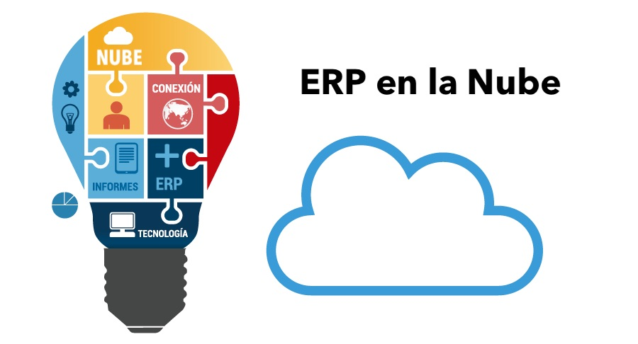
ERP en la nube
Ventajas de un ERP en la nube
Los sistemas ERP en la nube contienen las principales características de los ERP tradicionales.
Coste
Cuando se habla de ERP en la nube hace referencia a un software ubicado en los servidores web del proveedor contratado.
Mejoras y actualización
En un estudio realizado por Aberdeen Group, de 832 empresas europeas encuestadas el 34% tenía un ERP on-premise de entre 7 y 15 años de antigüedad.
Flexibilidad
Los ERP en la nube permiten acceder a ellos sin importar donde, cuándo, o cómo se establezca la conexión. El único requisito es disponer de una conexión a internet.

Slide 9
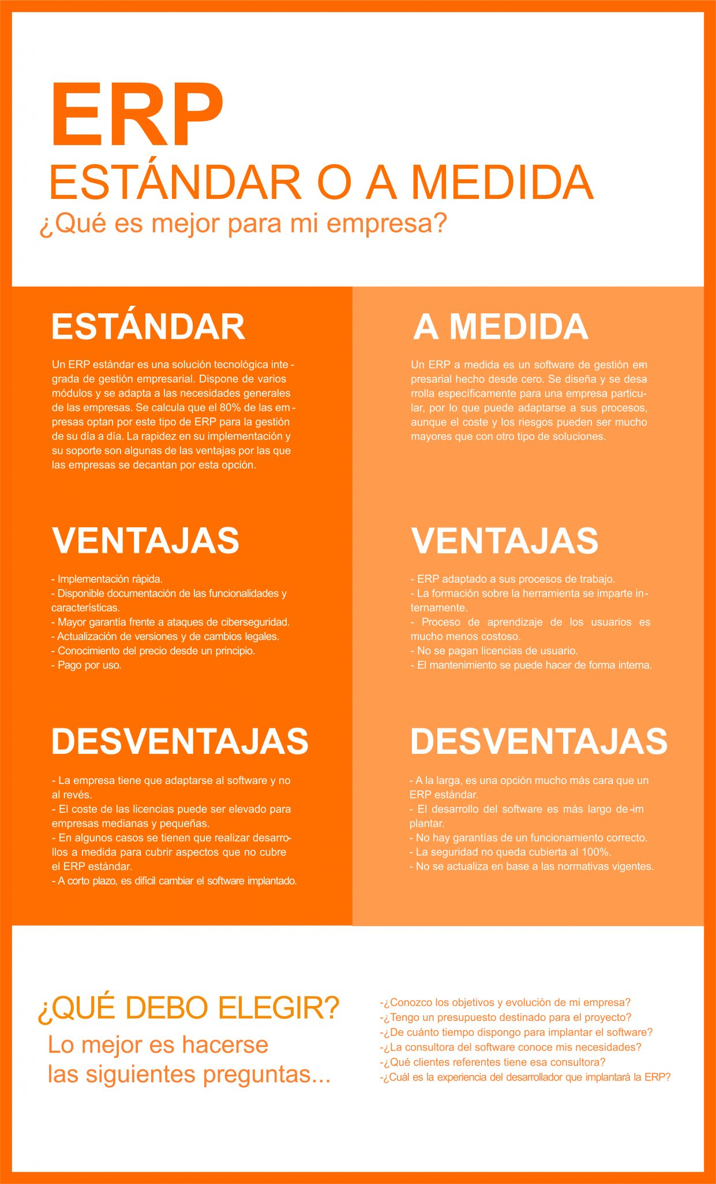
ERP a medida: ¿cómo es un software desarrollado específicamente para una empresa?
¿Qué es un software ERP a medida?
Un software ERP a medida (o Custom ERP en inglés) es aquel que ha sido creado desde cero para adaptarse completamente a los procesos empresariales de una empresa.
¿En qué se diferencian los software ERP a medida de los que son estándar?
Un ERP a medida está hecho específicamente para una empresa, mientras que el estándar sirve para una gran variedad.
Casos reales de paso de ERP a medida a estándar
Las empresas que tienen un software a medida son aquellas que tienen procesos muy específicos debido a su forma de trabajar y que cuyo tamaño no es muy grande.
Caso real de una empresa en fase inicial de cambio
Una empresa de distribución adquirió su software ERP a medida por imposición de su proveedor principal hace más de 10 años.

Slide 10

Proveedores ERP en España y cómo elegir uno
¿Cuáles son los principales proveedores de ERP?
Los proveedores de ERP más conocidos son:
SAP | Microsoft | Oracle
La importancia de una selección seria de proveedores
Generalmente, las empresas buscan un paquete de ERP que ayude a reducir los costes de la empresa y que, a la vez, ayude a aumentar las ganancias.
Criterios para la evaluación de los proveedores de ERP
La evaluación de los proveedores no es una tarea sencilla. No existe un modelo estándar o una lista de control que se ajuste a cada empresa.
¿Cómo está el panorama de los proveedores de ERP en España?
El mercado de ERP español sigue creciendo. Esto se debe al aumento de la aceptación de la nube y de las soluciones SaaS.

Slide 11

MUCHAS GRACIAS

